Slide 1
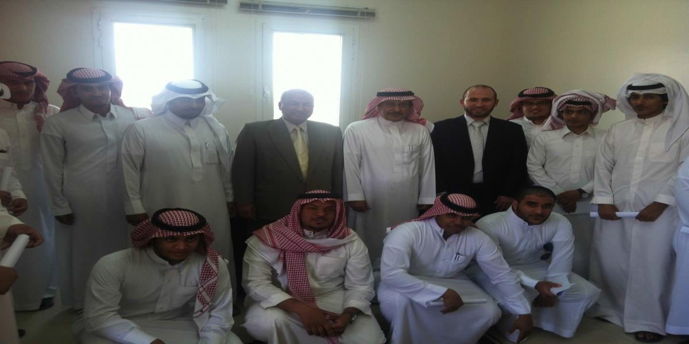
ΔعϤجϤلا ΔψفΎحϤب ΔيلΎϤلا Γέاίϭ بتϜϤل ΓέΎيί يف عϤتجϤلا ΔيϠك Ώاρ
(- ةΒسΎحϤلا صصΨت - ةينΎسنإاو ةيراΩإا ϡوϠعلا مسق Ώاρ ϡΎق ،عϤتجϤلا ةيϠك ΪيϤع شهΪلا ΪϤحأ نب ه ΪΒع روتكΪلا ΓΩΎعس نم هيجوتب ΔψفΎحϤب ΔيلΎϤلا Γέاίϭ بتϜم " ΓرΎيزب ،ـه1˽˼˼/˿/8 قفاوϤلا Ϊحأا ϡوي ،ϩΎكزلاو بئارπلا ةΒسΎحم ررقم ) بلΎρ 1˾ ΩΪع ΫΎتسا فيرشلا روصϨم ىفطصم ΩوϤحم ΫΎتسأاو ،مسقلا فرشم ميϨغ سي بجر ΩوϤحم /روتكΪلا فارشإ تحت كلΫو ، ΔعϤجϤلا
-:ϰل· فΪϬت ϰتلاϭ ،ررقϤلا
. ϰϠϤعلا عقاϮلاϭ ϰϤيدΎكأا بنΎجلا نيب طبήلا )˺(
. ΔيϠϤعلا Ώاطلا ΕاέΪق لقص )˻(
. ϰϠϤعلا عقاϮلا ϰف ΎϬب ΔطΒتήϤلا έϮمأا ΔفΎكϭ ΓΎكزلا ϰϠع فήعتلا )˼(
ΔفΎيπلا بجاϭ ϡΪقϭ , )ΔعϤجϤلا ΔψفΎحϤب ΔيلΎϤلا Γέاίϭ بتϜم ήيΪم ( ϯήجيϮتلا ΪϤح نب ميهاήبا ΫΎتسأا ΓدΎعس ϝΎΒقتساا يف ϥΎكϭ
,ιΎخ لϜθب ΔيلΎϤلا Γέاίϭϭ ,ϡΎع لϜθب ΔيمϮϜحلا ΕاέاίϮلا عيϤج ΔمΪخ يف ΔΒسΎحϤلا مϠع ΔيϤهأ ΎϬيف حضϭأ ΔϤϠك ϰقلاϭ عيϤجϠل
.يϠϤعلا عقاϮلاϭ يϤϠعلا بنΎجلا نيب طبήت يتلا بناϮجلا نم ΪيΪعلا ΎϬيف ϝϭΎϨت ΎϤك Δيعϭأا ωاϮنأ ΎϬيف حضϮيل ,بئاήπلاϭ ΓΎكزϠل يϠϤعلا عقاϭ نع ΓήضΎحم ءΎقلإب , ΓΎكزلا نع ϝΆسϤلا ϯήيϤثلا ϝدΎع/ΫΎتسأا ΓϮعد متϭ
,ΔيΒيήπلاϭ ΔيϮكزلا Εاέاήقإا ωاϮنأ ϰل· ΔفΎضإΎب ,ϱϮكزلا طبήلاϭ ,Δيعϭأا ϩάه ΪيΪحت Δيفيكϭ ,ΔعϤجϤلا ΔψفΎحم يف ΔيϮكزلا
.نيفϠϜϤϠل ϰطعت يتلا ΕادΎϬθلا ωاϮنأϭ
بنΎجلا نيب طبرلا قيقحت ىلإ ةفΎضإΎب ،ةيوϨعم وأ ةيϤϠع ءاوس يحاوϨلا عيϤج يف ΏاطϠل اً رϤثم ΓرΎيزلا نم ΪئΎعلا ϥΎك مث نمو
.يϠϤعلا عقاولاو يϤيΩΎكأا

